Slide 1


1. Grafana 설치 2. Grafana 폴더 -> bin 폴더 -> server 무조건 실행하고 웹으로 접속해야 된다!! 3. 명령 프롬프트 실행(저기 파란색으로 표시 해 놓은 거에 cmd검색하면 검은 창 나옴)

Slide 2
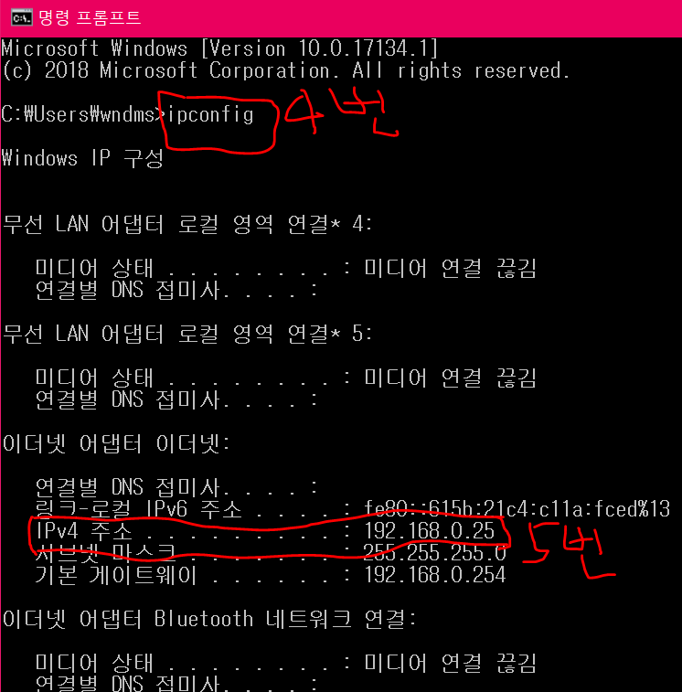
4. ipconfig 입력 후 엔터 5. IPv4 주소를 웹브라우저에 입력하여 IP주소:3000 로 접속 ex)192.168.0.25:3000

Slide 3
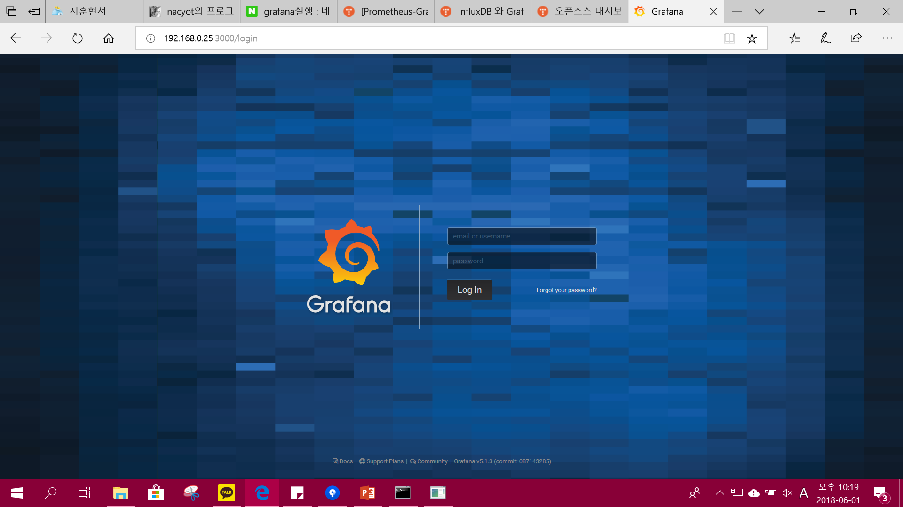
6. 아이디/ 비번 -> admin / admin 으로 로그인

Slide 4
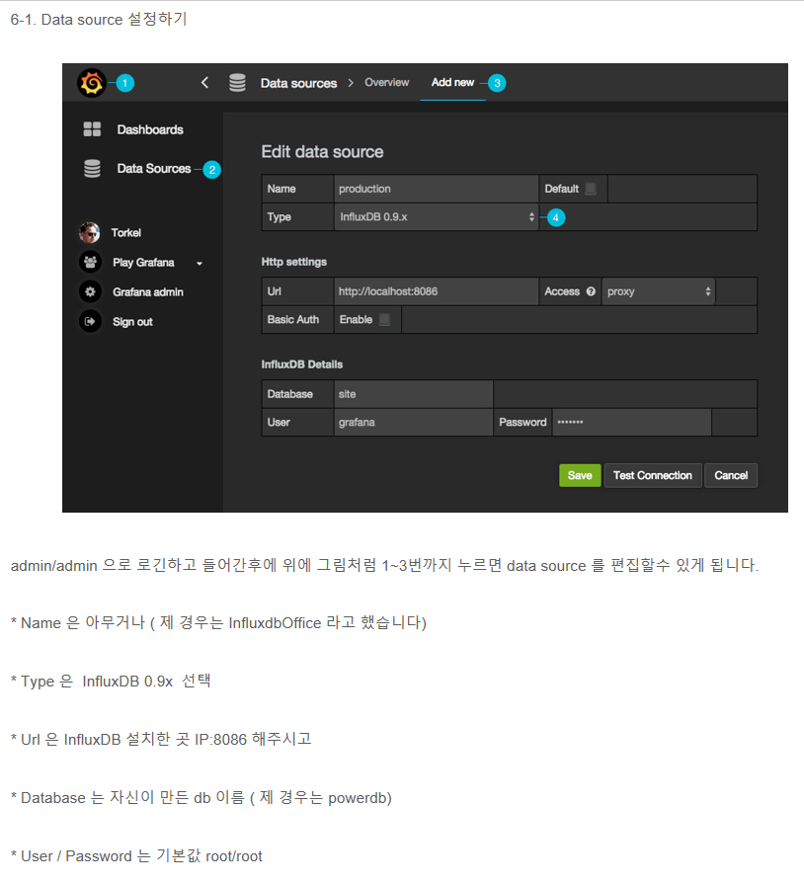
7. 그 다음은 설정해야 되는데 난 이미 해버려서 블로그에서 가져왔음! 나도 이거 보고 했음.

Slide 5
8. Dashboard를 통하여 데이터 가시화

